Slide 1
Tercer Año Básico Lenguaje y Comunicación
EL cuento

Slide 2
Los cuentos son muy entretenidos dijo, Evelyn; ayer mi mamá me leyó “Los tres cerditos”. Entonces Yelenia preguntó ¿Qué es un cuento profesora? Y así comenzó nuestra clase.
¿Qué es un cuento?
Es un texto narrativo, que nos narra o cuenta una historia ficticia o imaginaria, que nace en la mente del autor, existen distintos tipos de cuentos, por ejemplo: cuentos de hadas, cuentos de terror, tradicionales, entre otros.

Slide 3
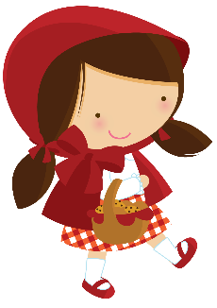
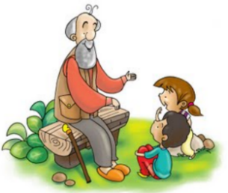
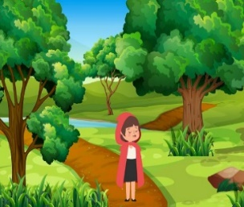
En los cuentos encontramos distintos elementos como:
Los personajes: son los que desarrollan las acciones dentro del cuento, las acciones ocurren en un tiempo y lugar determinado. El personaje principal, es el personaje más importante y entorno a él o ella se desarrolla la historia.
Narrador: es quien cuenta o narra la historia.
Ambiente: es el lugar donde ocurre la narración.

Slide 4
El cuento tiene una estructura definida, veamos:

Slide 5
Pero… ¿Cómo identificamos las partes del cuento?
Existen frases claves, para saber cuando estamos en el inicio desarrollo o desenlace del cuento algunas de estas son:
Inicio: había una vez… hace muchos años atrás… en un pueblo muy lejano… entre otras.
Desarrollo: entonces… un día… de pronto… entre otras.
Final: finalmente… para terminar… entre otras.

Slide 6
Es importante saber…
Siempre en los cuentos el personaje principal o protagonista se enfrenta a un problema que debe solucionar a esto se le llama conflicto de la historia, existen de diversos tipos de conflictos, como por ejemplo:
Una confusión
Una desaparición
Un
misterio
Una decisión difícil
Un mal entendido
Un
viaje
Entre otros conflictos

Slide 7
Para finalizar busca en el texto de lenguaje página 44 y lee el cuento Mamá Condorina y mamá Suaves - Lanas

Slide 8
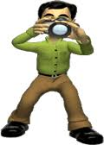
Una vez leído el texto completa en tu cuaderno
Título del texto leído:…………………………………………
Personajes del cuento (3):…………… ……………………… ……………………..
Personaje principal o protagonista de la historia:………………………………….....
Ambiente donde ocurre la historia:…………………………………………………….
¿Qué problema debe enfrentar mamá Suaves - Lanas?
Una vez terminada esta actividad sácale una muy buena y pídele a tu
apoderado enviarla al WhatsApp del tercer año, para revisarla.

Slide 9
Muy buen trabajo
nos vemos en la próxima.

